Slide 1




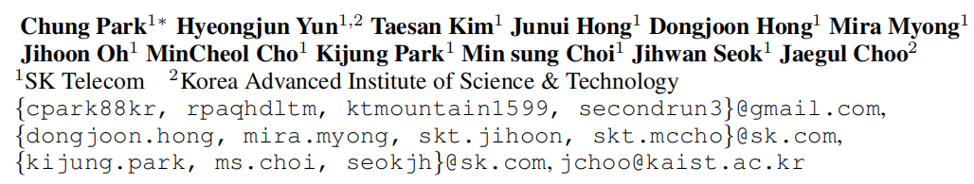





ATAI
Advanced Technique of Artificial Intelligence
ATAI
ChongqingUniversity _{AdvancedTechniqueof}
of Technology Artificial Intelligence
Chongqing University of Technology
Chongqing University ^{ATAI}
_{of Technology} Advanced Techniqueof
Artificial Intelligence
Chongqing University of Technology
Chongqing University of Technology
More Than What Was Chosen LLM-based Explainable Recommendation Beyond Noisy User Preferences
—— ICLR ’26
Reported by Xin H.
1
Notes:
利用大语言模型弥补知识感知推荐中的用户侧知识差距

Slide 2
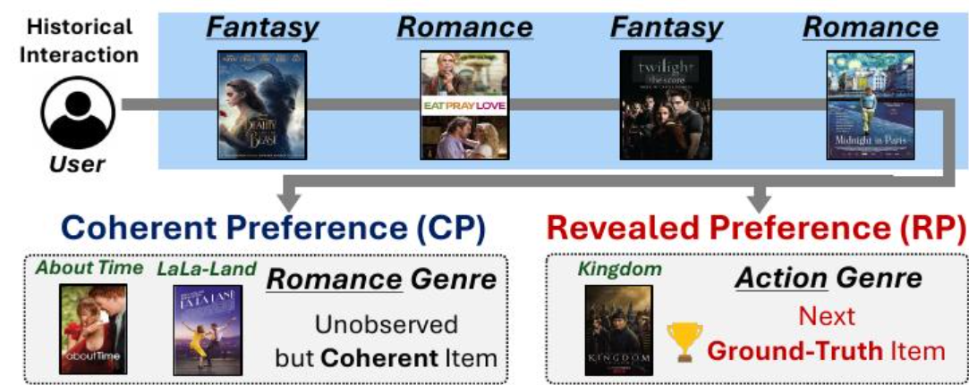
Motivation
ATAI
Advanced Technique of
Artificial Intelligence
ATAI
ChongqingUniversity _{AdvancedTechniqueof}
of Technology Artificial Intelligence
Chongqing University of Technology
RP(Revealed Preference，显性偏好)和CP(连贯偏好)
1.考虑一位用户，他持续观看奇幻和浪漫类电影。在某个时刻，该用户观看了一部动作片——鉴于其先前的观看历史，这是一个非典型的选择。这种选择可能无法反映用户的真实偏好，因为它可能受到共享账户使用、社交观看情境或诸如促销活动等瞬时因素的驱动。一部浪漫奇幻电影——在情感基调和叙事结构上与用户的历史保持一致——才会是一个更连贯、更有说服力的推荐。
2.这促成了“连贯偏好”（Coherent Preference, CP）：偏好那些与先前行为具有因果一致性的物品。CP 受行为经济学启发，通过询问不仅“选择了什么”，而且“如果行为一致且可解释，会选择什么”来补充 RP。
3.这一视角凸显了当前基于大语言模型（LLM）的推荐器（LLM-Rec）的训练范式的一个核心局限性，因为诸如直接偏好优化（Direct Preference Optimization, DPO）之类的方法通常依赖于 RP 排序（序列中出现的优于未出现的）。因此，尽管 LLM-Rec 模型具有先进的推理能力，但它们可能无法完全捕捉真实的用户偏好，从而经常产生缺乏说服力的理由。

Slide 3
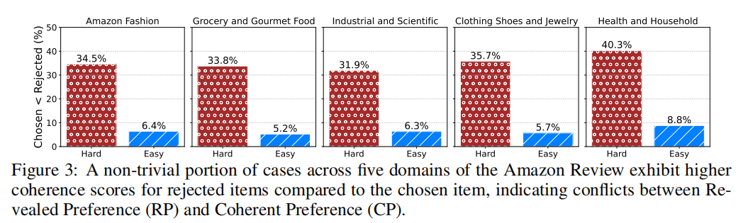
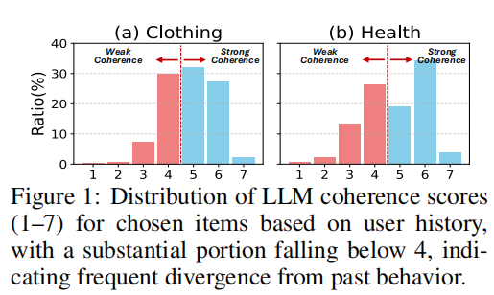
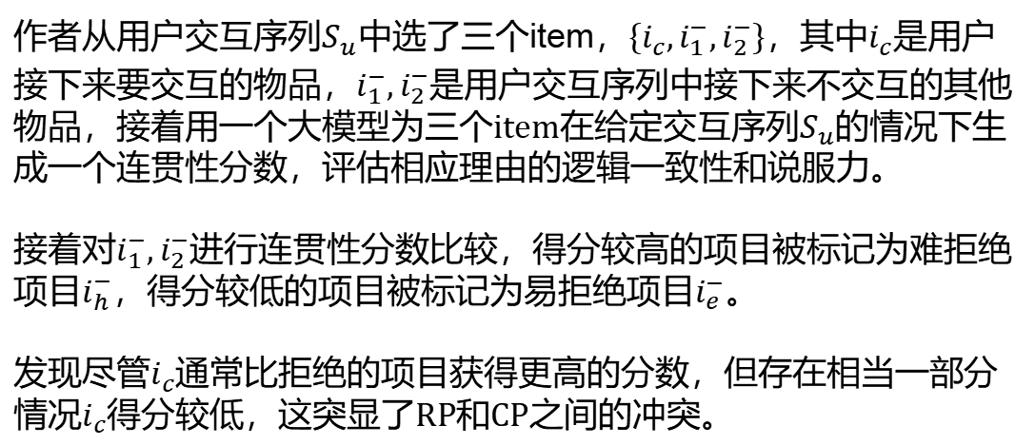
Motivation
ATAI
Advanced Technique of
Artificial Intelligence
ATAI
ChongqingUniversity _{AdvancedTechniqueof}
of Technology Artificial Intelligence
Chongqing University of Technology
RP和CP有冲突
作者从用户交互序列$S_{u}$中选了三个item$，\left\{i_{c},i_{1}^{−},i_{2}^{−}\right\}$，其中$i_{c}$是用户接下来要交互的物品，$i_{1}^{−},i_{2}^{−}$是用户交互序列中接下来不交互的其他物品，接着用一个大模型为三个item在给定交互序列$S_{u}$的情况下生成一个连贯性分数，评估相应理由的逻辑一致性和说服力。
接着对$i_{1}^{−},i_{2}^{−}$进行连贯性分数比较，得分较高的项目被标记为难拒绝项目$i_{h}^{−}$，得分较低的项目被标记为易拒绝项目$i_{e}^{−}$。
发现尽管$i_{c}$通常比拒绝的项目获得更高的分数，但存在相当一部分情况$i_{c}$得分较低，这突显了RP和CP之间的冲突。
在对亚马逊评论数据集的分析中，使用 LLM-as-a-Judge来评估与先前行为的逻辑一致性，发现大约 30% 的所选（真实）物品无法在逻辑上解释，这表明 RP 本身可能不足以捕捉真实意图。
RP意味着$i_{c}>i_{1}^{−}和i_{c}>i_{2}^{−}$，CP意味着$i_{1}^{−}>i_{2}^{−}$

Slide 4
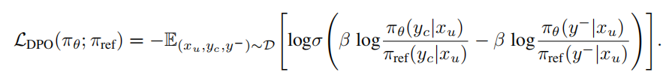
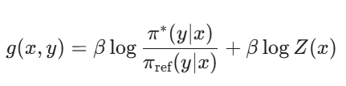



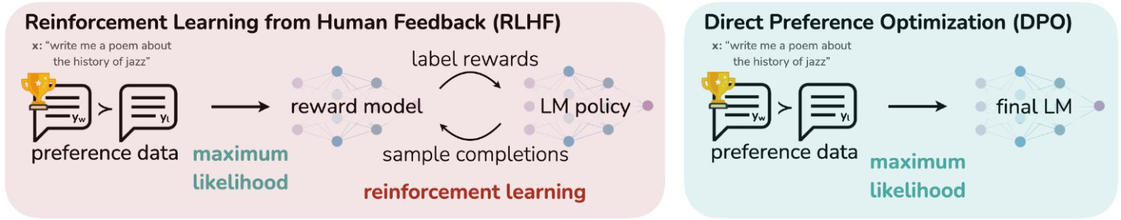
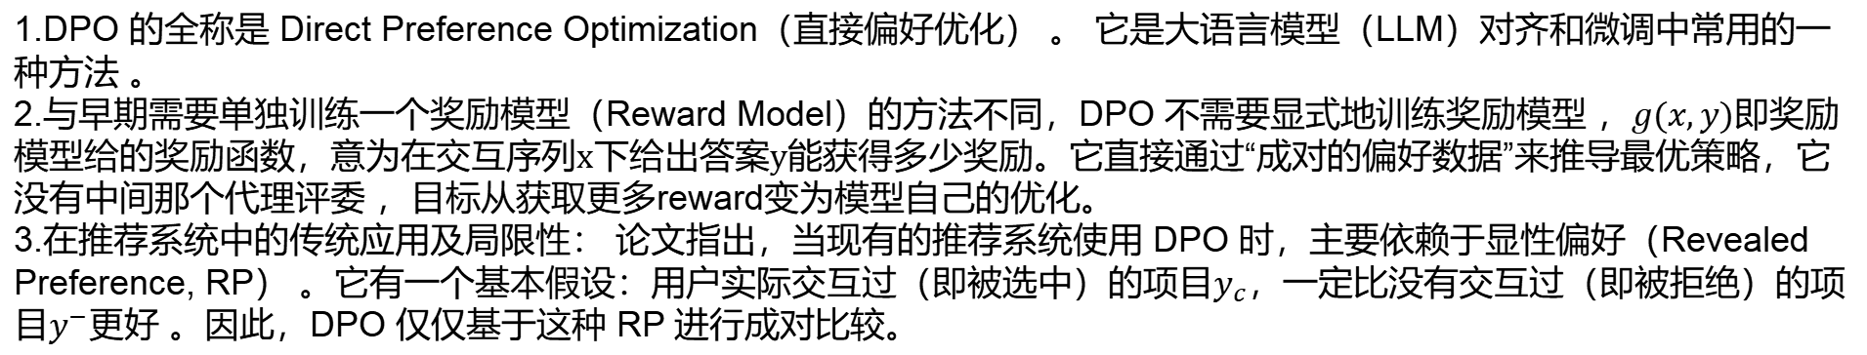
Motivation
ATAI
Advanced Technique of
Artificial Intelligence
ATAI
ChongqingUniversity _{AdvancedTechniqueof}
of Technology Artificial Intelligence
Chongqing University of Technology
DPO及其局限性
1.DPO 的全称是 Direct Preference Optimization（直接偏好优化） 。 它是大语言模型（LLM）对齐和微调中常用的一种方法 。
2.与早期需要单独训练一个奖励模型（Reward Model）的方法不同，DPO 不需要显式地训练奖励模型 ，$g(x,y)$即奖励模型给的奖励函数，意为在交互序列x下给出答案y能获得多少奖励。它直接通过“成对的偏好数据”来推导最优策略，它没有中间那个代理评委 ，目标从获取更多reward变为模型自己的优化。
3.在推荐系统中的传统应用及局限性： 论文指出，当现有的推荐系统使用 DPO 时，主要依赖于显性偏好（Revealed Preference, RP） 。它有一个基本假设：用户实际交互过（即被选中）的项目$y_{c}$，一定比没有交互过（即被拒绝）的项目$y^{−}$更好 。因此，DPO 仅仅基于这种 RP 进行成对比较。

Slide 5
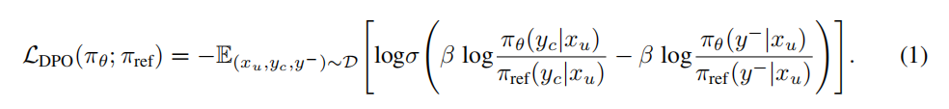
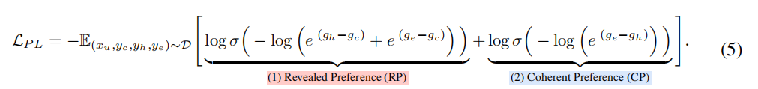

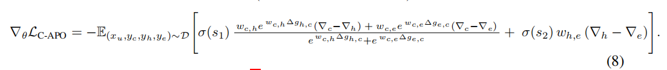
Overview
ATAI
Advanced Technique of
Artificial Intelligence
ATAI
ChongqingUniversity _{AdvancedTechniqueof}
of Technology Artificial Intelligence
Chongqing University of Technology

Slide 6

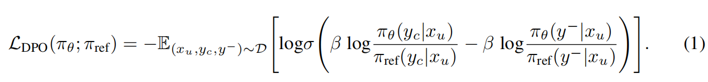
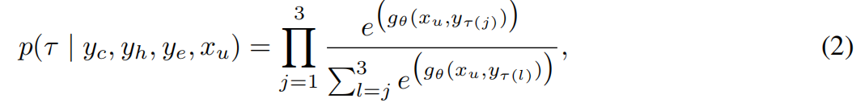
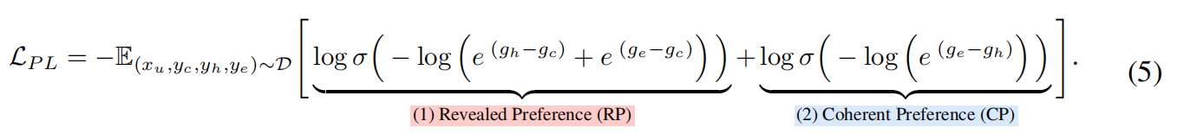
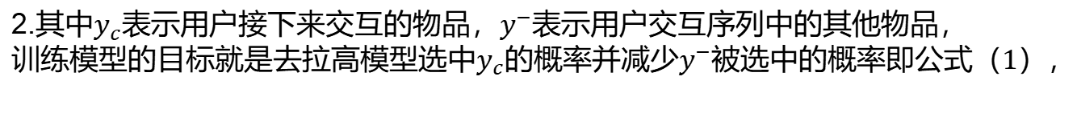
Method
ATAI
Advanced Technique of
Artificial Intelligence
ATAI
ChongqingUniversity _{AdvancedTechniqueof}
of Technology Artificial Intelligence
Chongqing University of Technology
DPO的二元组(Bradley–Terry模型)转为CAPO的三元组(Plackett-Luce (PL) 模型)
1.DPO将序列中出现的偏好(RP)等同于用户的真实偏好，选中的一定比没被选中的好，即用下面公式表示用户权衡
2.其中$y_{c}$表示用户接下来交互的物品，$y^{−}$表示用户交互序列中的其他物品，
训练模型的目标就是去拉高模型选中$y_{c}$的概率并减少$y^{−}$被选中的概率即公式（1），
代入
3.论文认为序列中没出现的物品也能够提取用户的偏好信息(CP)，故引入了对未出现物品的学习。
这里$τ$表示$y_{c}优于y_{h}^{−}优于y_{e}^{−}$的次序，在三者中先选中$y_{c}$再选中$y_{h}^{−}$最后$y_{e}^{−}$
展开
4.训练模型的目的就是最大化这种排序出现的概率，RP意味着$y_{c}$排在$y_{h}^{−}$和$y_{e}^{−}$前面，CP意味着$y_{h}^{−}$排在$y_{e}^{−}$前面
展开

Slide 7


Method
ATAI
Advanced Technique of
Artificial Intelligence
ATAI
ChongqingUniversity _{AdvancedTechniqueof}
of Technology Artificial Intelligence
Chongqing University of Technology
处理三元组中RP和CP的冲突(conflict aware)
如前所述RP和CP是有冲突的，被选中的不代表更符合真实偏好，因此本文给RP和CP设置一个可学习的权重$w_{i,j}$
其中$i,j属于\left\{c,h,e\right\}$，衡量物品$i相对于物品j的优势大小。$因此将模型的训练目标改为带权重的排序。
对比之前，多了$w_{i,j}$
算$w_{i,j}$前，本文先用一个小模型质疑了一下大模型给出的连贯性分数，对大模型给出的分数和理由，算均值方差
其中$S_{u}$是用户交互序列，$i$是物品，$r$是大模型根据交互序列为选中该物品生成的文本描述理由
接着用每个物品生成的均值方差算$w_{i,j}$，即物品$i$优于物品$j$的可信度
$Φ(x)$表示标准正态分布的分布函数，将x映射到(0,1)

Slide 8
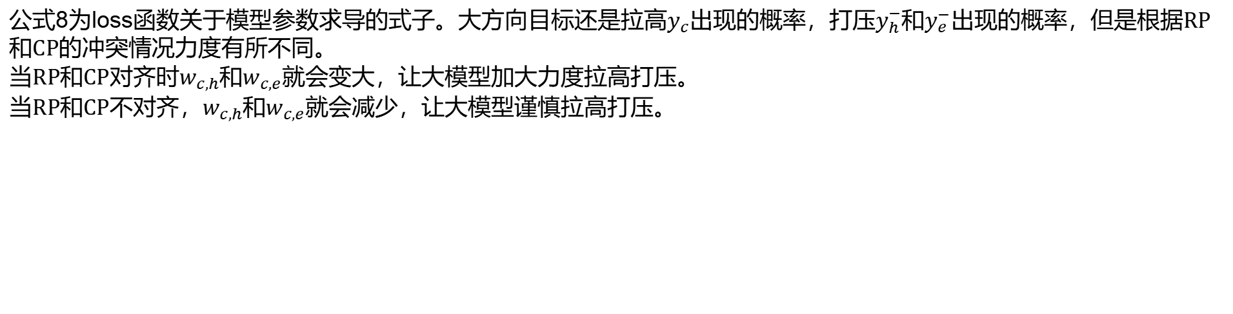
Method
ATAI
Advanced Technique of
Artificial Intelligence
ATAI
ChongqingUniversity _{AdvancedTechniqueof}
of Technology Artificial Intelligence
Chongqing University of Technology
梯度分析
公式8为loss函数关于模型参数求导的式子。大方向目标还是拉高$y_{c}$出现的概率，打压$y_{h}^{−}$和$y_{e}^{−}$出现的概率，但是根据RP和CP的冲突情况力度有所不同。
当RP和CP对齐时$w_{c,h}$和$w_{c,e}$就会变大，让大模型加大力度拉高打压。
当RP和CP不对齐，$w_{c,h}$和$w_{c,e}$就会减少，让大模型谨慎拉高打压。

Slide 9
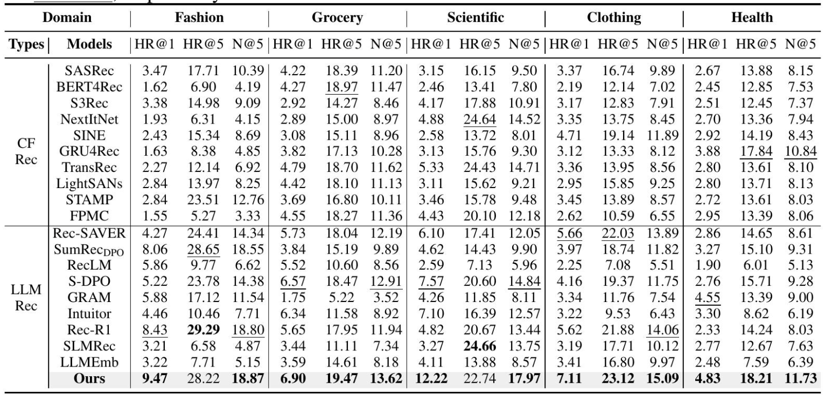
Experiments
ATAI
Advanced Technique of
Artificial Intelligence
ATAI
ChongqingUniversity _{AdvancedTechniqueof}
of Technology Artificial Intelligence
Chongqing University of Technology
准确率对比

Slide 10
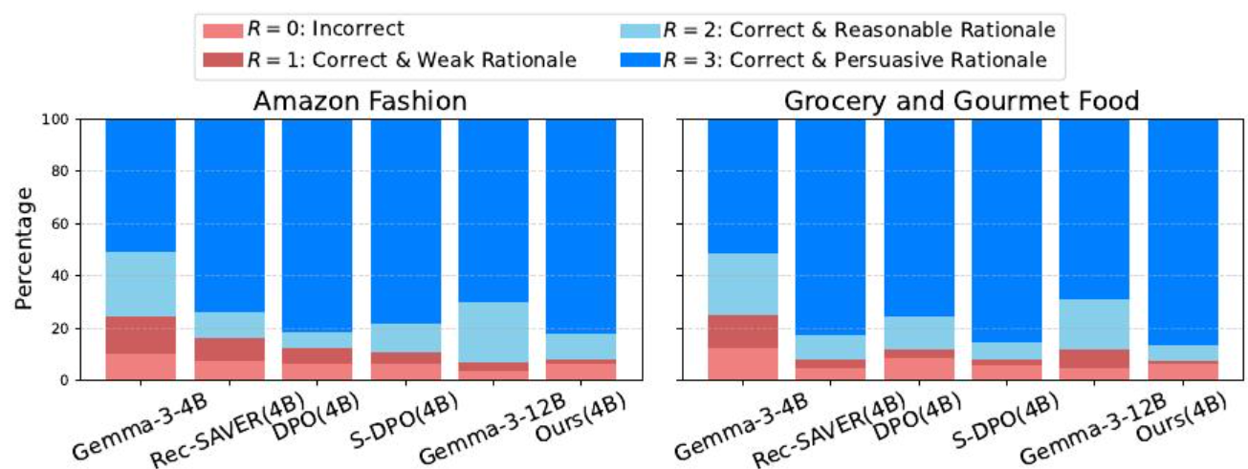
Experiments
ATAI
Advanced Technique of
Artificial Intelligence
ATAI
ChongqingUniversity _{AdvancedTechniqueof}
of Technology Artificial Intelligence
Chongqing University of Technology
对合理性进行评估
将相同的提示应用于五个基线模型：Gemma-3-4B-it、Gemma-3-12B-it、Rec-SAVER、DPO 和 S-DPO。从五个领域中各随机抽取300个样本，共产生1,500个评估案例。
使用ChatGPT作为评估者，采用四点量表：0 = 不正确（幻觉），1=正确但推理薄弱，2 = 正确且推理合理，3 = 正确且推理有说服力。首先检查推荐项是否属于有效项物品表，然后检查相应推理的合理性。

Slide 11
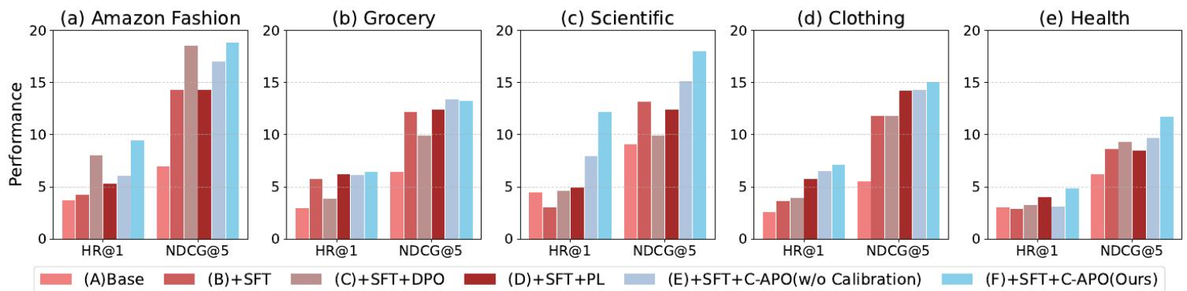
Experiments
ATAI
Advanced Technique of
Artificial Intelligence
ATAI
ChongqingUniversity _{AdvancedTechniqueof}
of Technology Artificial Intelligence
Chongqing University of Technology
消融实验

Slide 12
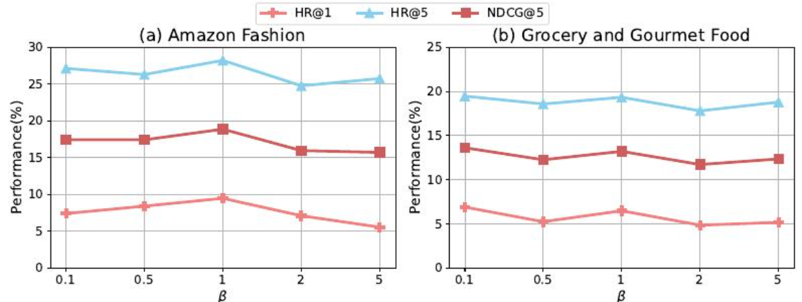
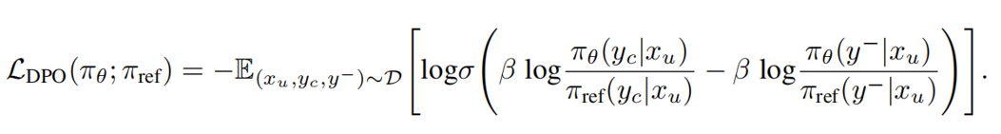
Experiments
ATAI
Advanced Technique of
Artificial Intelligence
ATAI
ChongqingUniversity _{AdvancedTechniqueof}
of Technology Artificial Intelligence
Chongqing University of Technology
$β$对的性能的影响
$π_{θ}$是待更新模型，$π_{ref}$是初始模型，当$β$很大时，新模型$π_{θ}$偏离初始模型$π_{ref}$一点点就会造成很大惩罚，导致参数更新变保守。
发现$β$对性能影响不大。

Slide 13
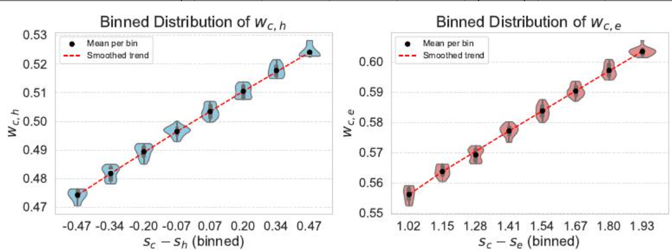
Experiments
ATAI
Advanced Technique of
Artificial Intelligence
ATAI
ChongqingUniversity _{AdvancedTechniqueof}
of Technology Artificial Intelligence
Chongqing University of Technology
连贯性分数差是否传递到权重上
这表明当 CP 与 RP 对齐时，C-APO 增强了选择项相对于拒绝项的相对奖励。

Slide 14


ATAI
Advanced Technique of
Artificial Intelligence
ATAI
ChongqingUniversity _{AdvancedTechniqueof}
of Technology Artificial Intelligence
Chongqing University of Technology
Thanks!

